Slide 1
Роль здоровье сберегающей пространственной предметно-развивающей среды в развитии активной деятельности детей
«Здоровье до того превышает все благо жизни, что воистину здоровый нищий счастливее больного короля»
Шопенгауэр

Slide 2
Задача каждого образовательного учреждения – создание каждому воспитаннику условий для наиболее полного раскрытия его возрастных возможностей и способностей путем укрепления здоровья.

Slide 3
Построение предметно-развивающей среды взрослыми позволяет организовать как совместную, так и самостоятельную деятельность детей, направленную на его саморазвитие под наблюдением и при поддержке взрослого.

Slide 4
Функции предметно-развивающей среды
образовательная
стимулирующая
развивающая
организационная
воспитывающая
коммуникативная

Slide 5
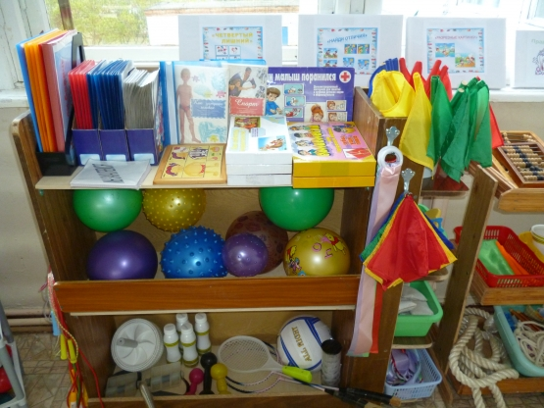
Здоровье сберегающая предметно — развивающая среда включает в себя:
• Центры здоровья в группах,

Slide 6
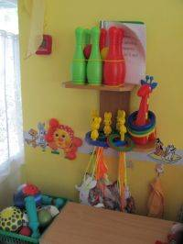
Центры двигательной активности

Slide 7
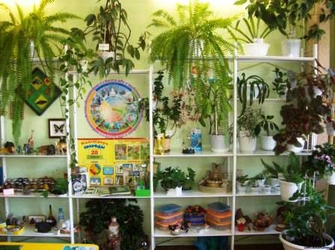
Центры экологического образования в старшей и подготовительной группах

Slide 8
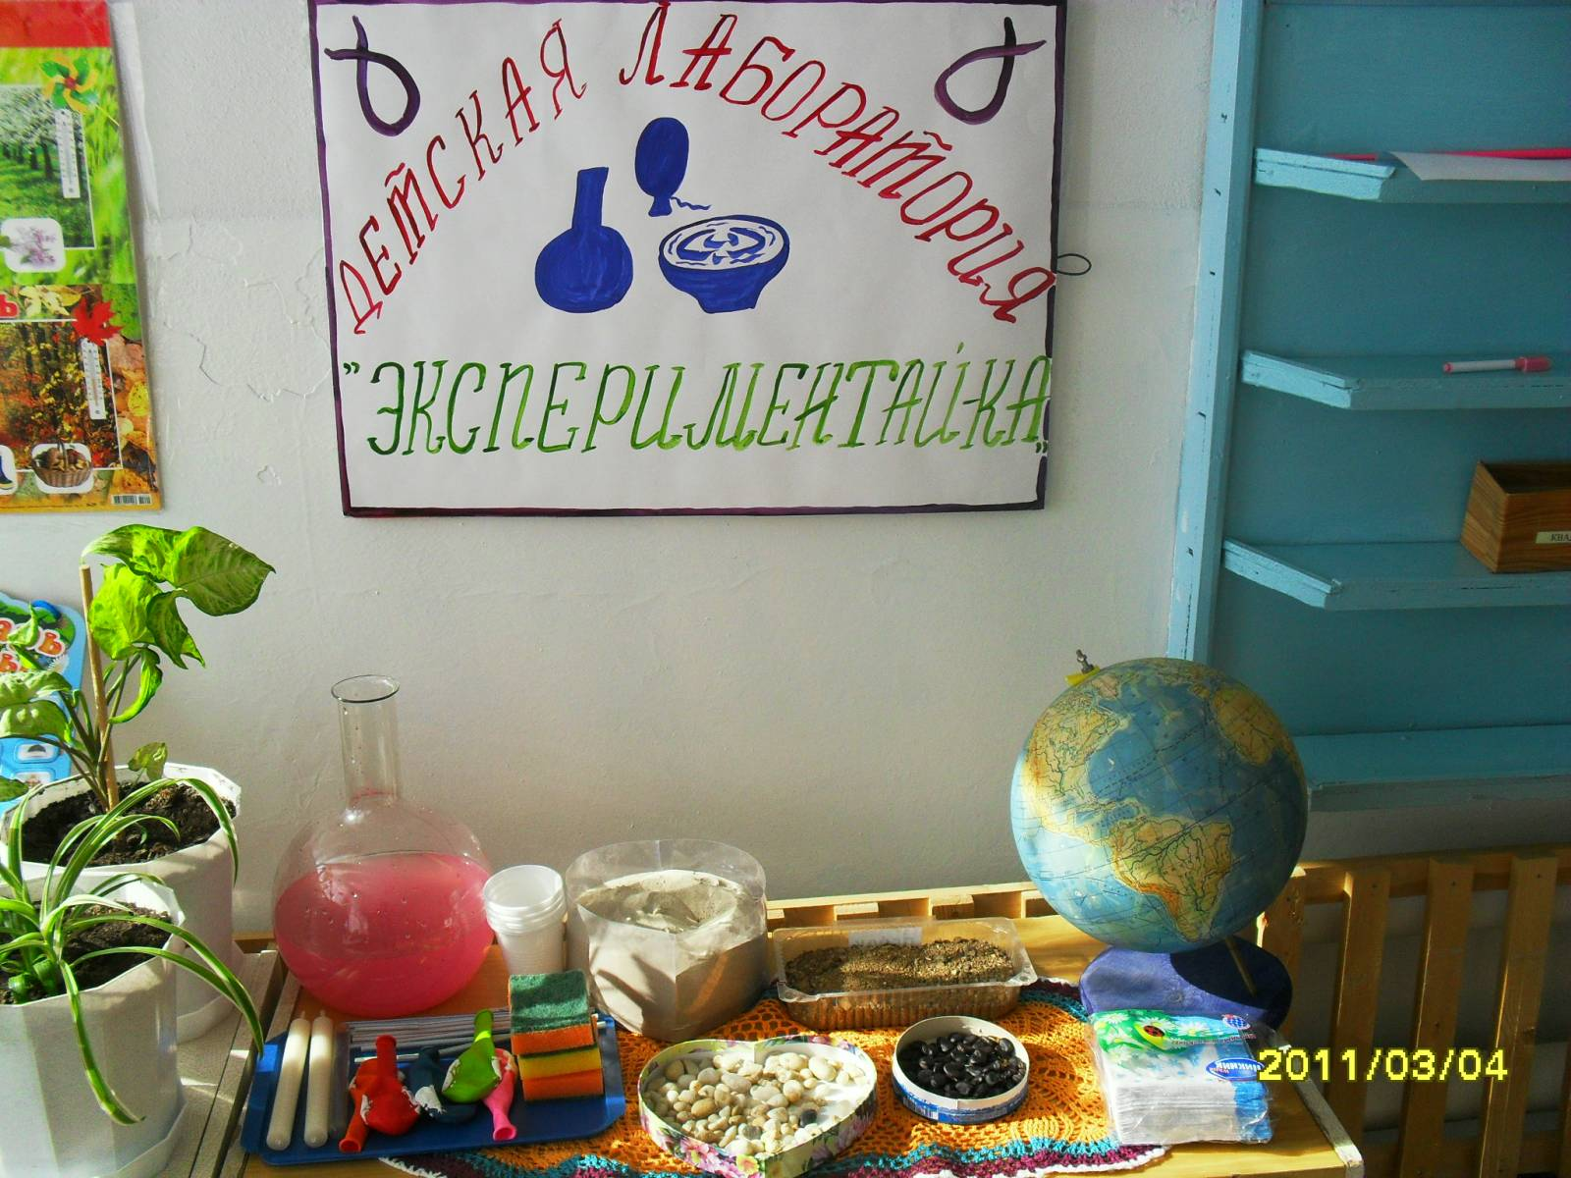
Центры познавательной активности

Slide 9
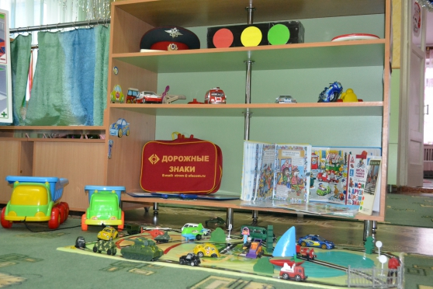
Центры обучения ПДД

Slide 10
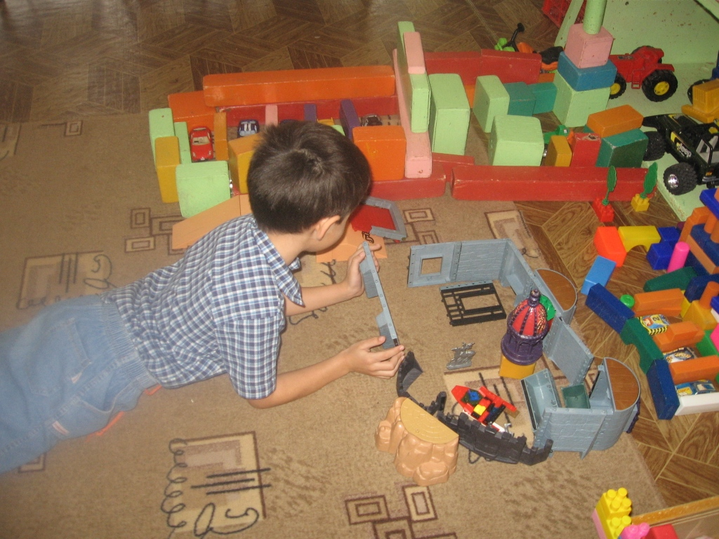
Центры конструктивной деятельности

Slide 11
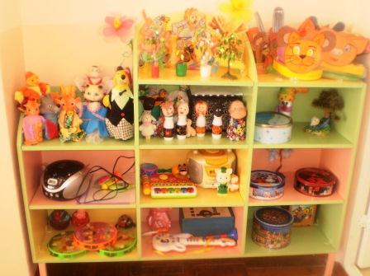
Центры искусства и музыкально-театральной деятельности

Slide 12
Организация развивающей среды в ДОУ с учетом ФГОС строится таким образом, чтобы дать возможность педагогам наиболее эффективно развивать индивидуальность детей с учётом их склонностей, интересов, уровня активности, а каждому ребёнку иметь возможность реализовать собственные потребности и интересы, свободно заниматься любимым делом.

Slide 13
Таким образом, правильно организованная предметно-развивающая среда позволяет каждому дошкольнику проявлять самостоятельность, утверждать себя как активного деятеля, выступать в роли стимулятора, движущей силы в целостном процессе становления личности ребенка, а именно это лежит в основе развивающего обучения.

Slide 14
Спасибо за внимание!

